Slide 1
Pasūtījumu pārvalde programmā Grins 5
Datubāze: gpp_demofirma
Struktūrvienības: P1 , APGERBS

Slide 2
Pasūtījumu veidi
1. Parasts pasūtījums – Pasūtījums vai pasūtījumi pa kuriem parasti veidojas viens noliktavas dokuments. Veido parastu shēmu paņēma-nosuta.
2. Saliekams pasūtījums – Pasūtījums, izpildīt kuru aizņem noteikto laiku un pieprasa noteiktus saskaņošanas procesus, aprēķinus, pasūtījumus piegādātajiem un t.t.

Slide 3
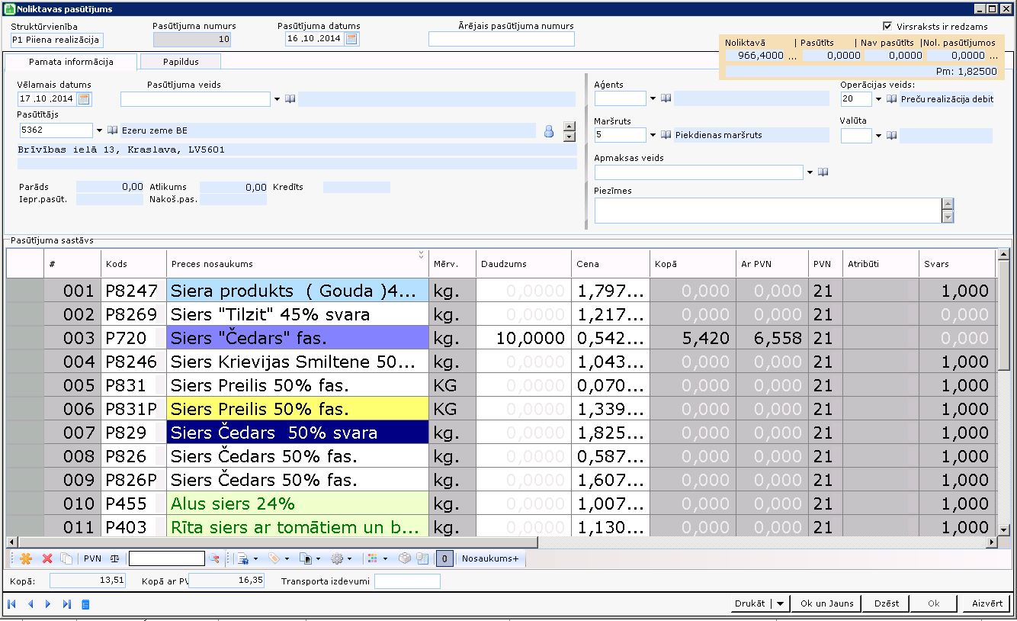
Parasts pasūtījums
Pasūtījumu nosūtīšanā noliktavas dokumentos
Produkcijas sūtīšana pasūtītajam
Pieņemšana no pasūtītāja
Ražošanas komplektu veidošana

Slide 4
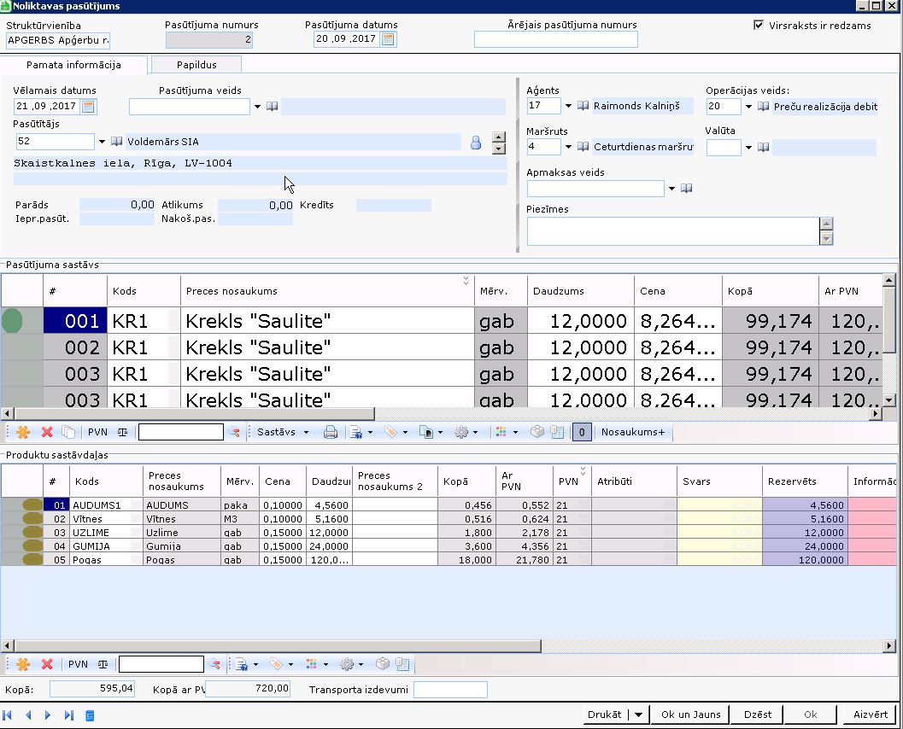
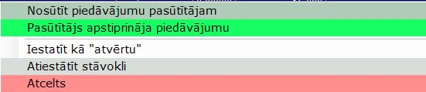
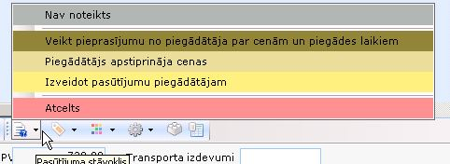
Saliekams pasūtījums
Pieņemšana no pasūtītāja
Saskaņot cenas ar materiālu piegādātajiem
Saskaņot cenu ar pasūtītāju
Izveidot pasūtījumu piegādātajam
Izveidot komplektēšanas dokumentu
Produkcijas sūtīšana pasūtītajam

Slide 5
Parasts pasūtījums

Slide 6
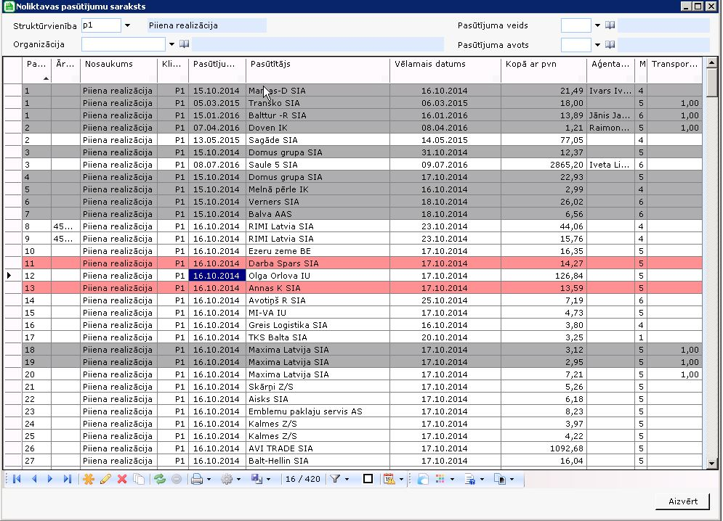
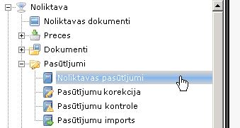
Pasūtījumu saraksts
Pasūtījuma forma

Slide 7
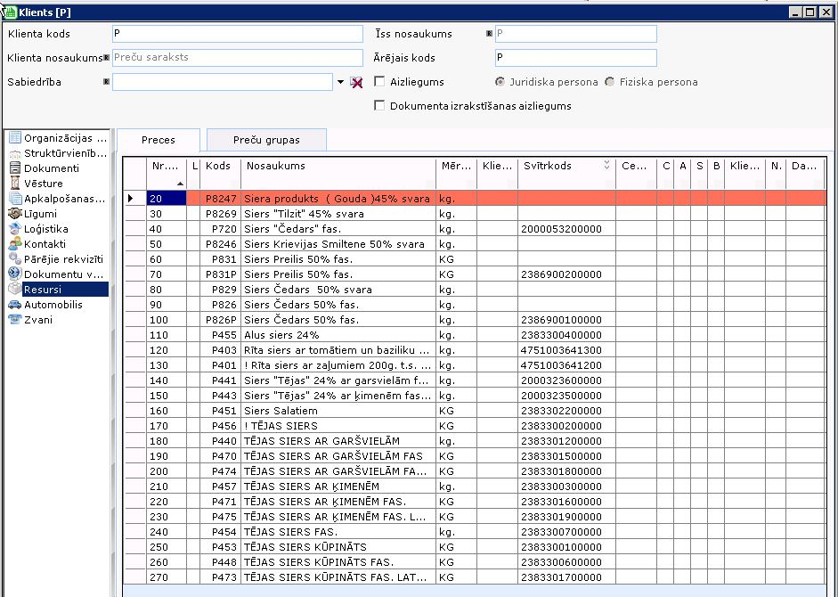
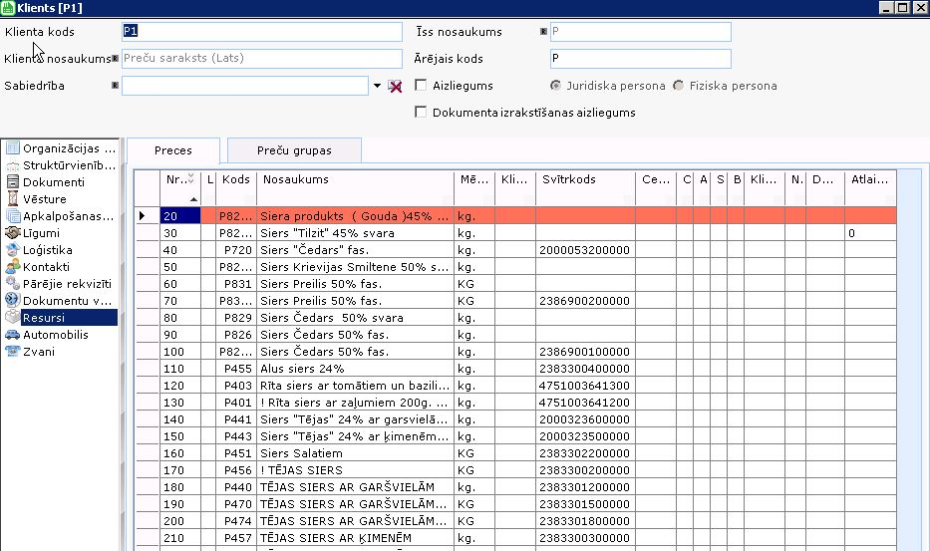
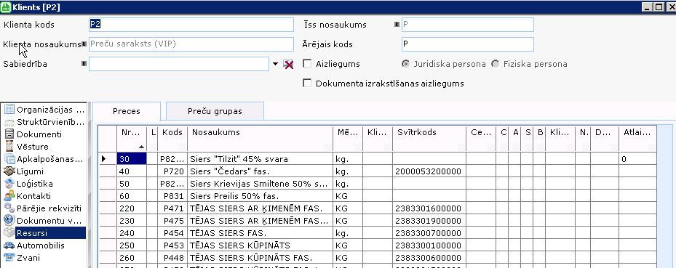
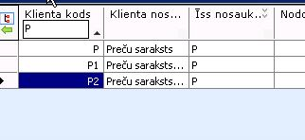
Preču saraksti
Katram pasūtītajam ir iespējam izveidot preču saraksta šablonus vai vienu kopējo preču saraksti pēc noklusējuma

Slide 8
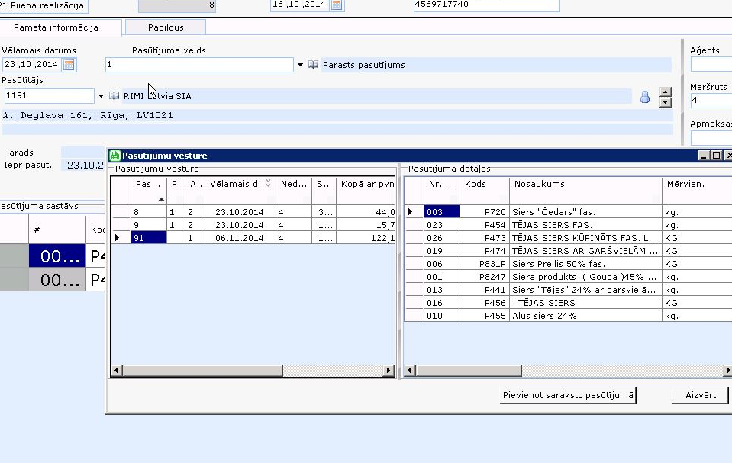
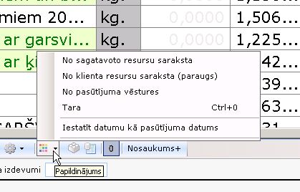
Pasūtījumu veidošana no vēstures
Iespējams veidot pasūtījumu «Ka iepriekš», vai pariet uz jau izveidoto pasūtījumu ar klientu sarunas laikā

Slide 9
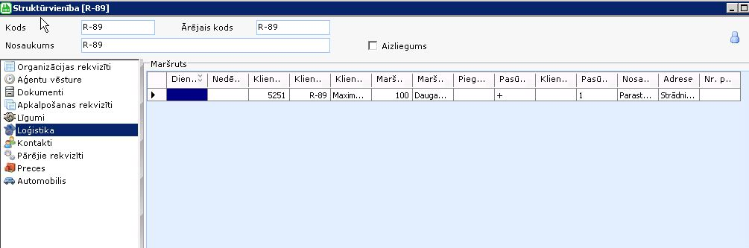
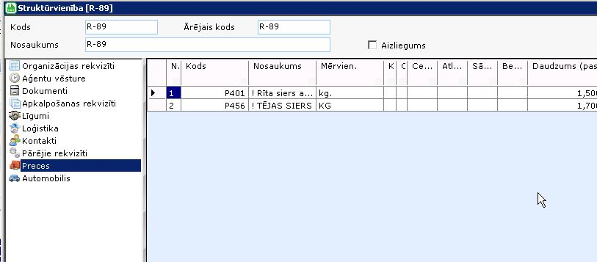
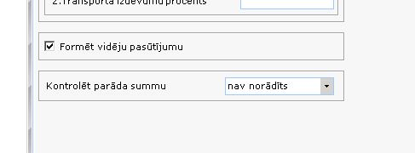
Automātiskie pasūtījumi
Iespējams veidot pasūtījumus automātiski uz noteiktajam nedēļas dienām pasūtītajiem

Slide 10
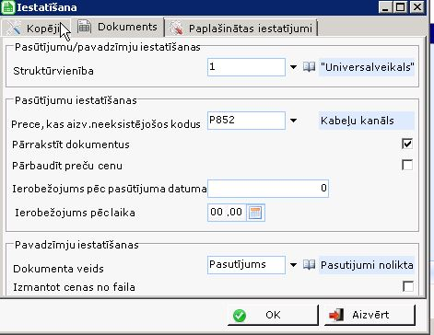
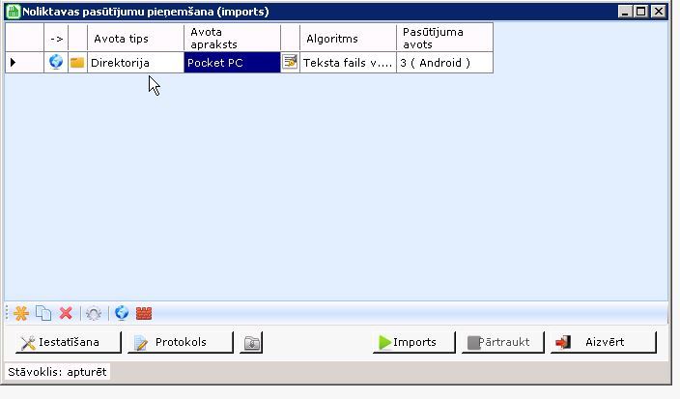
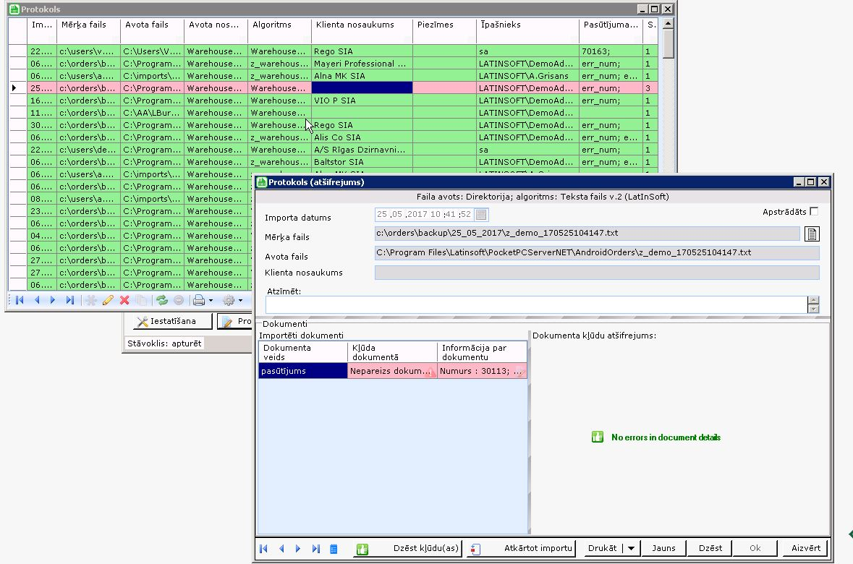
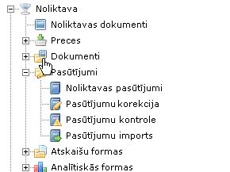
Paplašināts pasūtījumu imports
Pasūtījumu imports no dažādiem avotiem (ftp,direktorija,mail)
Kontrole importēšanas laikā: Preču cenu kontrole, Sūtīšanas iespējamību (maršruts) , Pasūtījuma saņemšanas laika kontrole
Kļūdas protokola apskats

Slide 11
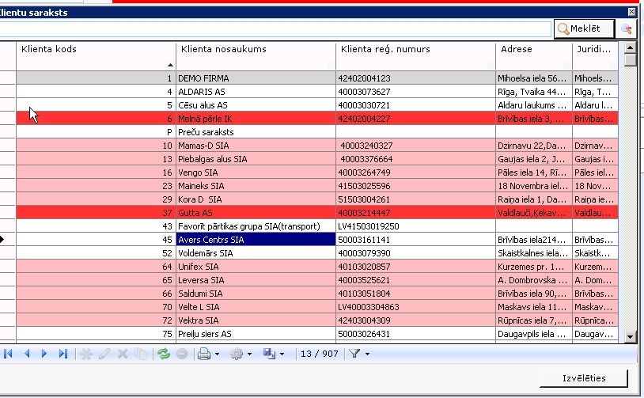
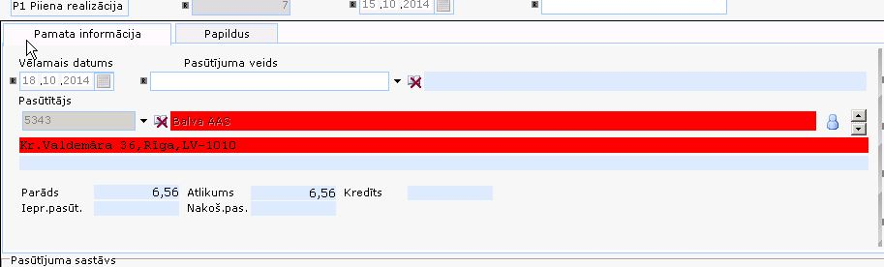
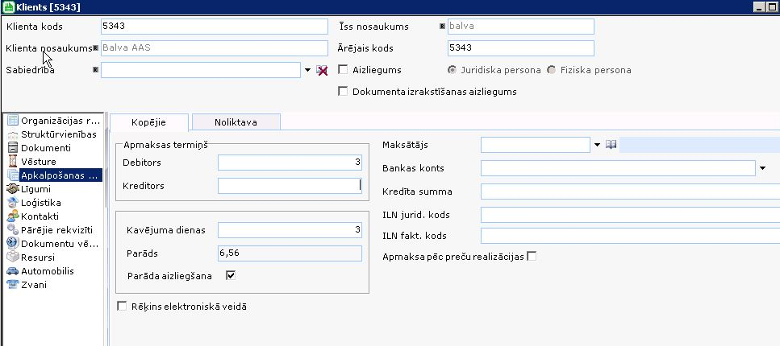
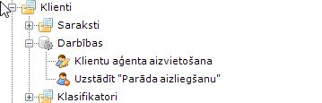
Klientu bloķēšanā pēc parada
Noteiktajā laikā klienti tiek bloķēti pēc parada. Pasūtījuma saņemšanas vai preču izsnigšana nav iespējama.

Slide 12
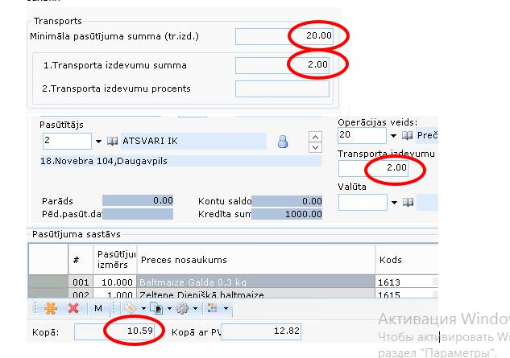
Transporta izdevumi
Iespējam automātiski pievienot transporta izdevumus, atkarības no minimālas summas.

Slide 13
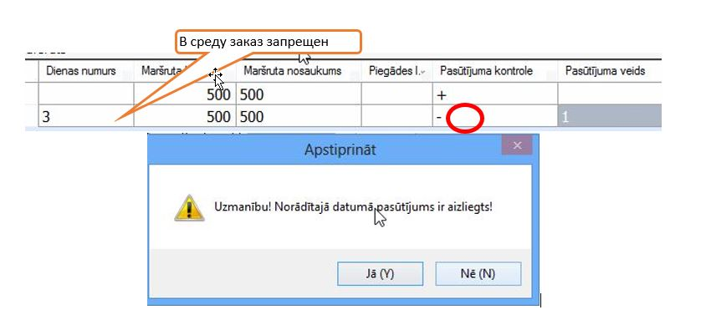
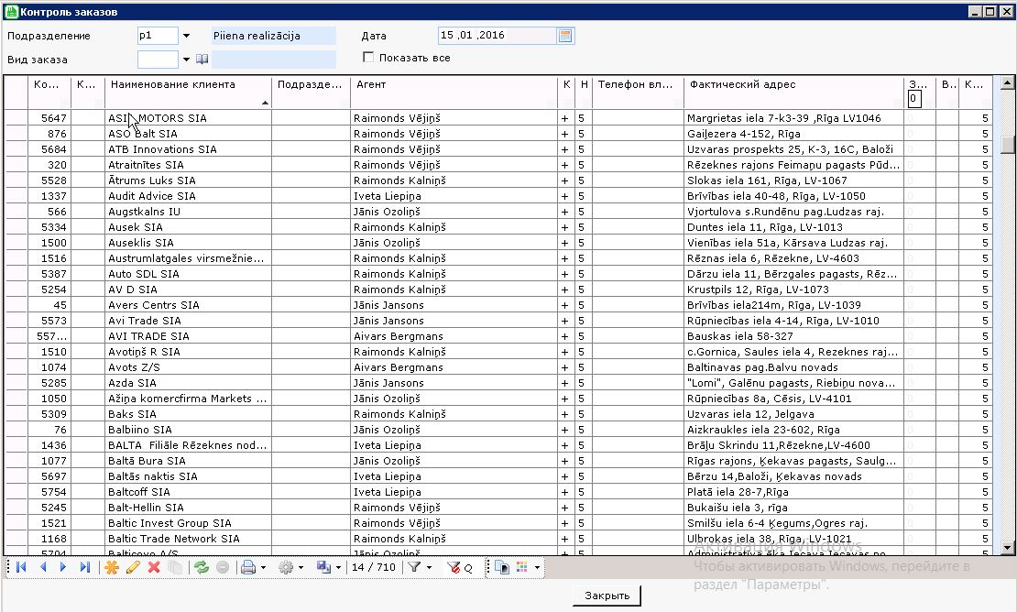
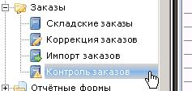
Pasūtījumu kontrole
Iespējas katram nedēļas dienām noteikt pasūtījuma veidošanu.
+ Vēlams lai pasūtītājs veiktu preces pasūtījumu. Ja pasūtījums nebūs izveidots, dati tiek attēloti pasūtījumu kontroles formā - Nav iespējams piegādāt preci noteiktajā dienā. Importēšanas laika vai manuālas ievešanas laikā tiek paziņot par to.

Slide 14
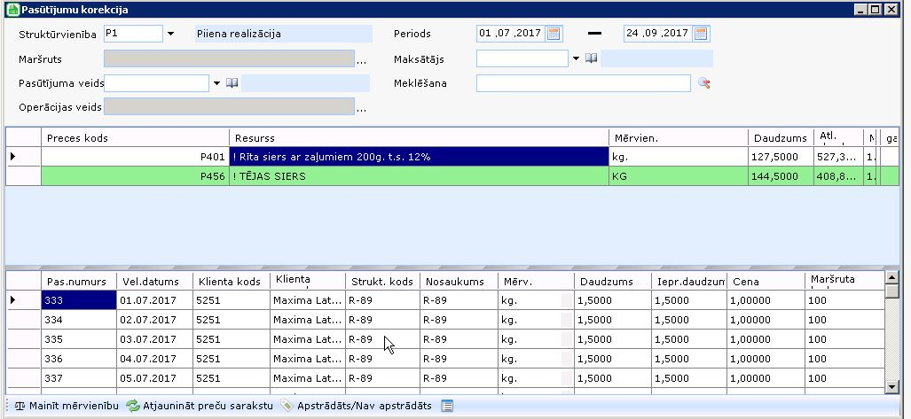
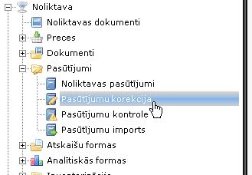
Pasūtījumus korekcija
Iespēja samazināt preču daudzumu neatverot katru pasūtījumu atsevišķi
Iespēja darboties ar dažādiem mērvienībām
Iespēja atzīmēt apstrādātas preces operatora paralēlas darbības laikā.

Slide 15
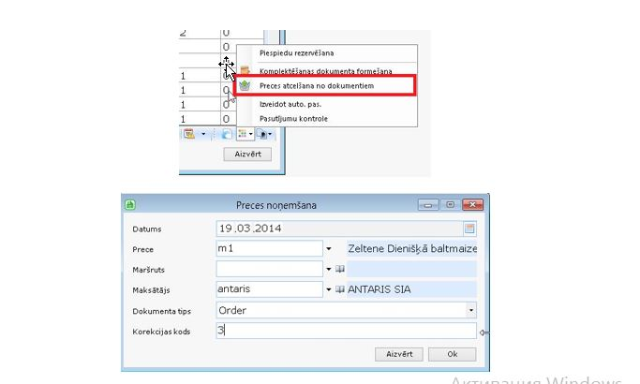
Pilna preču atcelšana pasūtījumiem
Gadījumā. Kad prece sūtīt nav iespējams (brāķis), tā tiek atcelta no piegādes, visam noliktavas dokumentiem vai pasūtījumiem.

Slide 16
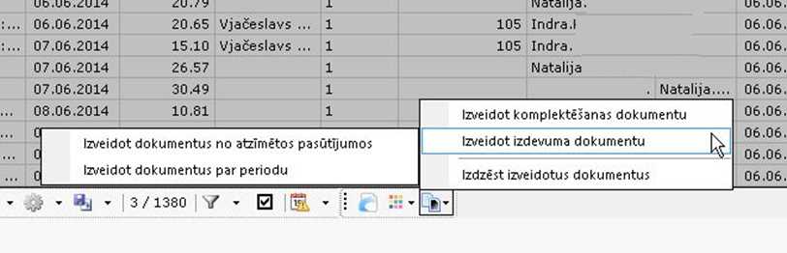
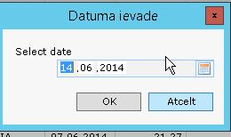
Noliktavu dokumentu formēšana
Noliktavas dokumentu formēšana (izvelētie pasūtījumi)
Noliktavas dokumentu formēšana uz datumu (visi nav aizvērtie)

Slide 17
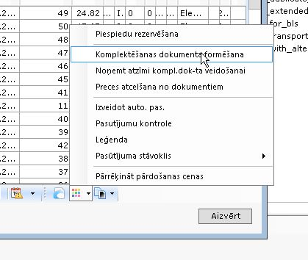
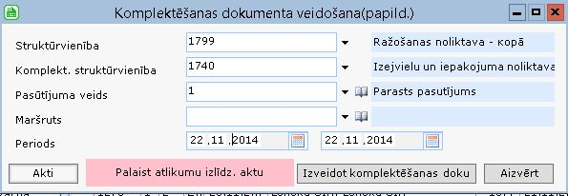
Preču komplektēšanas formēšana
Preču komplektēšanas formēšanā pēc pasūtīta daudzuma ar atlikuma ieskaiti. Veido ražošanas dokumentu.

Slide 18
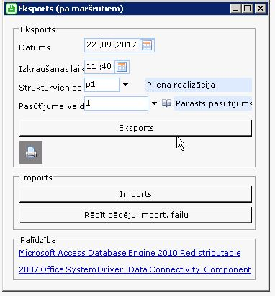
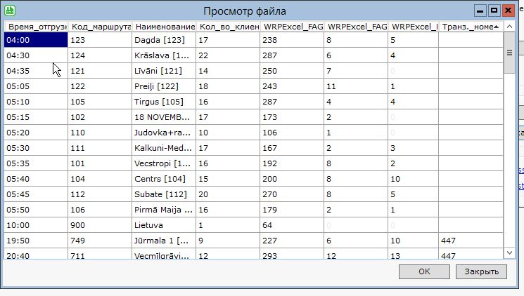
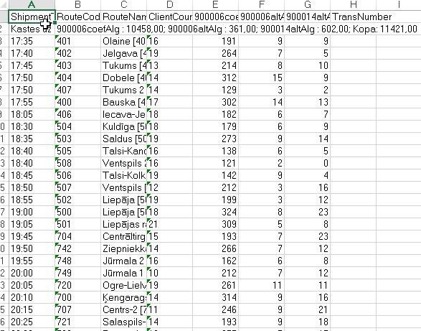
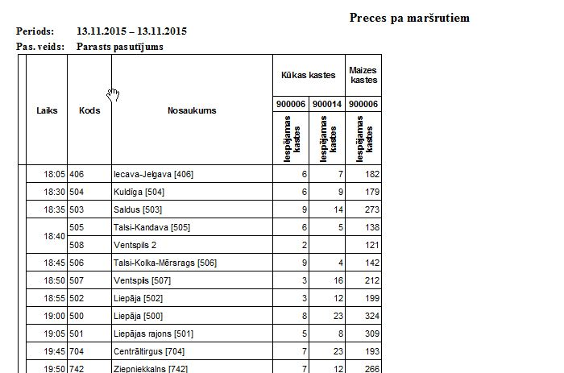
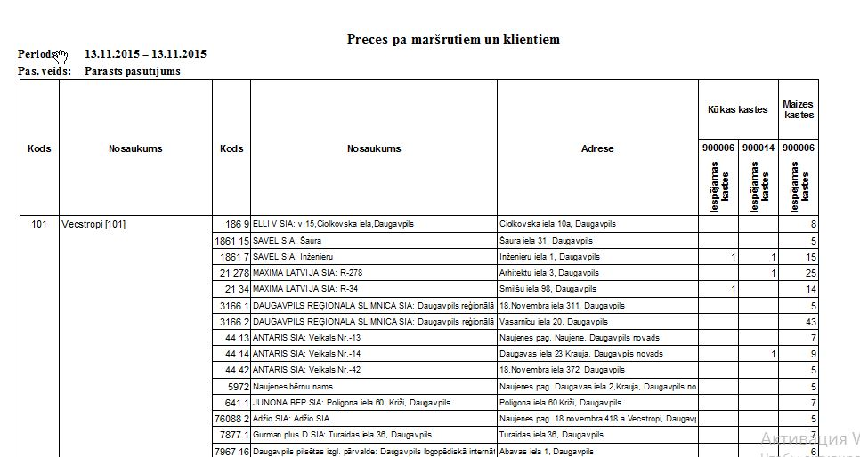
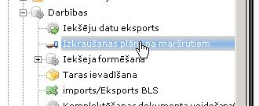
Izkraušanas plāns pa maršrutiem (loģistika)
Pēc pasūtījumiem:
Veidojas Excel forma ar prognozējamo taras daudzumu, preču piegādei klientiem.
Drukājas nepieciešamas atskaites
Dati tiek sūtīti transporta kompānijai, piegādes plāna pa maršrutiem sastādīšanai un iekraušanas laika saskaņai
WO_5080_R
WO_5081_R

Slide 19
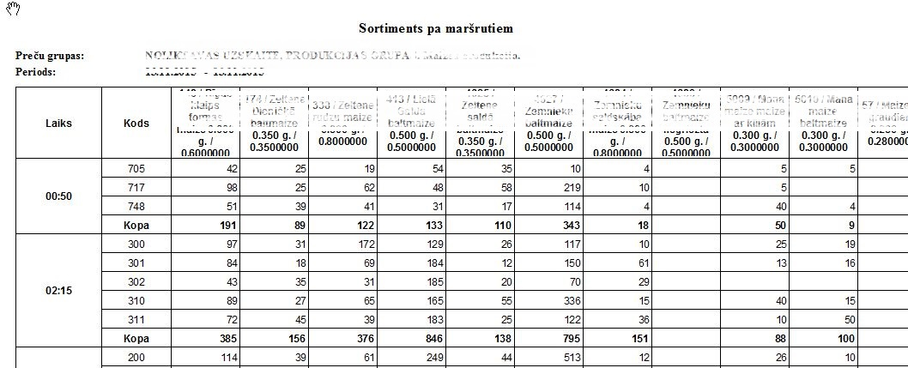
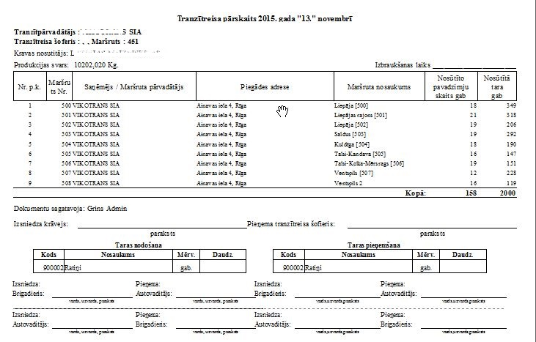
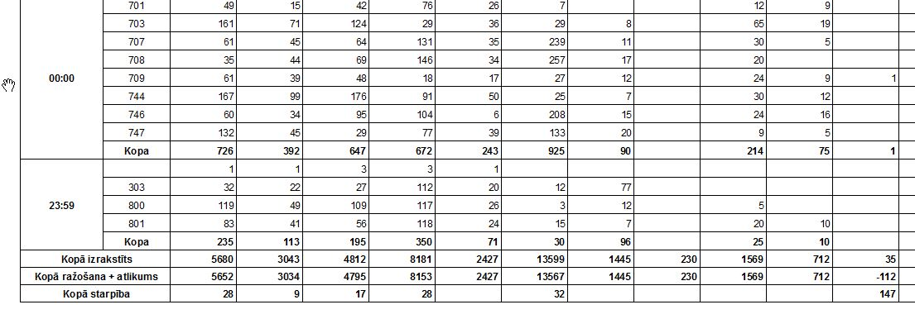
Izkraušanas plāns pa maršrutiem (loģistika)
Dati no izkraušanas plāna tiek izmantoti atskaitēs( izkraušana pēc laikiem, Tranzīt reisā drukāšanā )
WO_5073_R
WO_5068_R

Slide 20
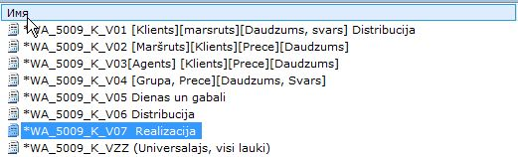
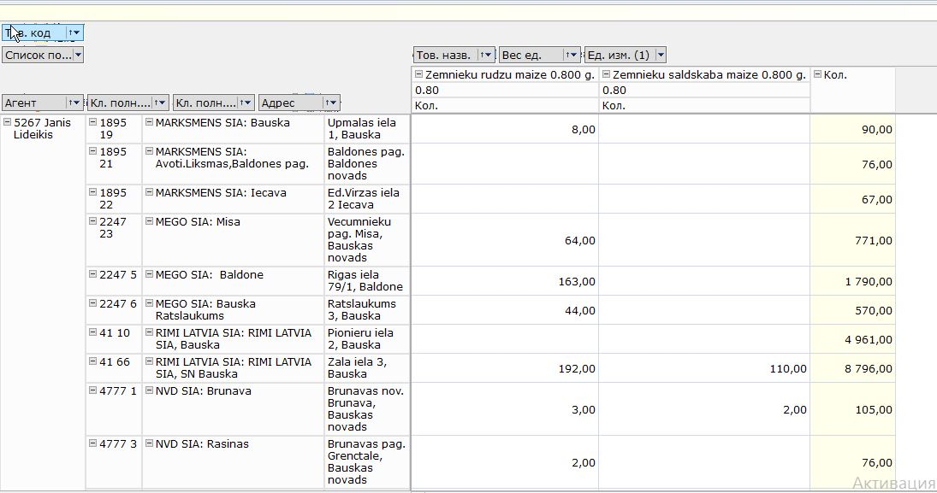
Pasūtījumu analīze «operatīvajā analizē»
WA_5009_K

Slide 21
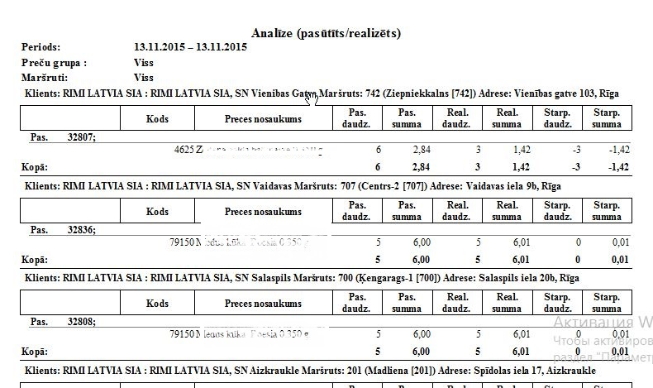
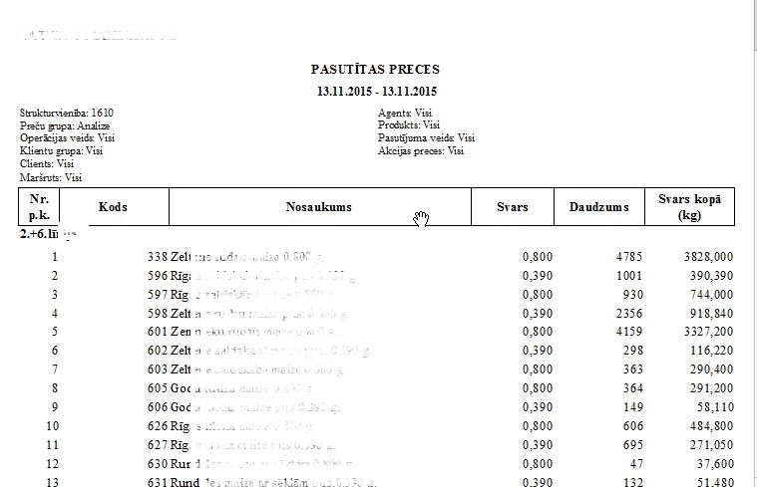
Pasūtījumu analīze atskaitos
WA_5071_R
WO_5088_R

Slide 22
Saliekams pasūtījums

Slide 23
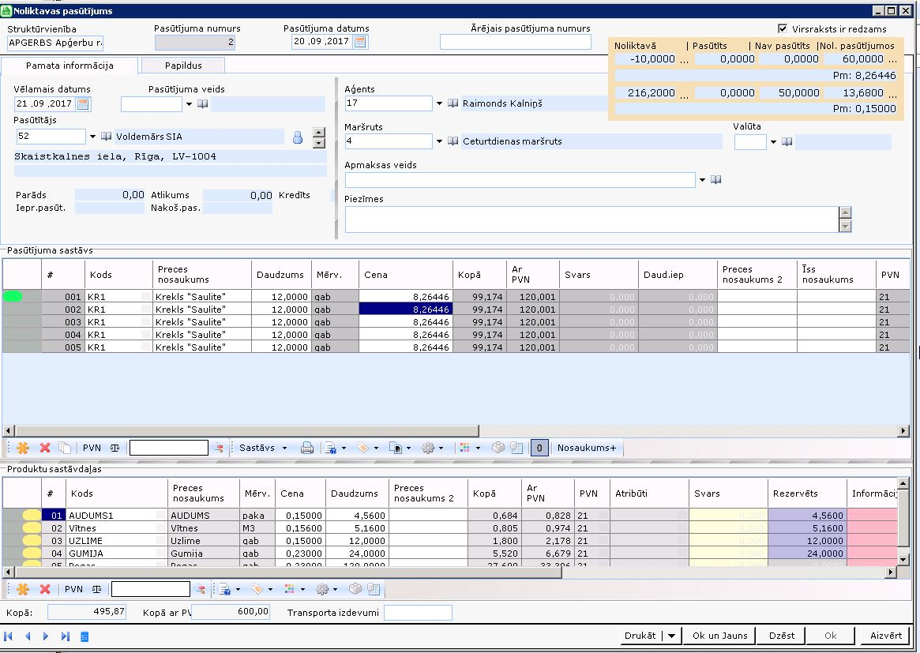
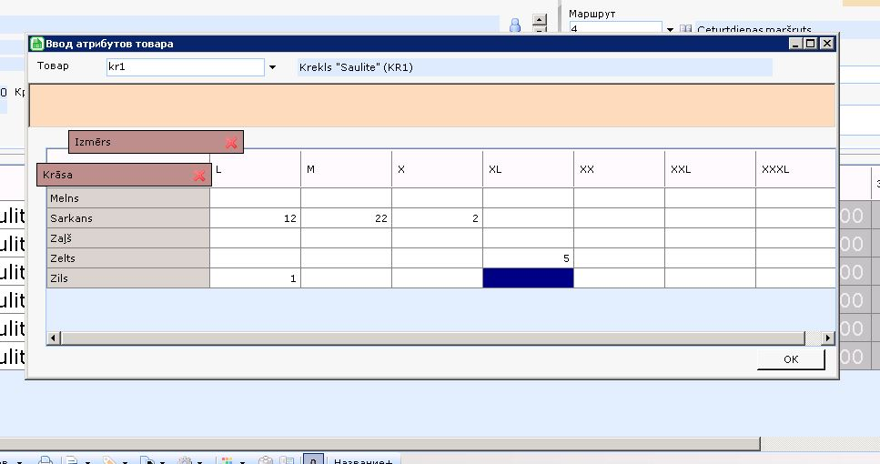
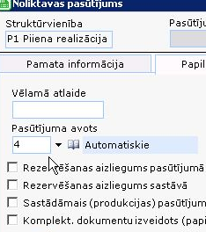
Pasūtījumu saņemšanas no pasūtītāja
Preču saņemšanas varianti:
Nomenklatūras ievade (Daudz preču kartiņas ar dažādiem kodiem)
Atribūtu ievade (preču kartiņa ir viena līdzīgam precēm, piemēram krekls ar izmēram un krāsam)

Slide 24

Pasūtījumā izmaksas aprēķins un nepieciešama materiāla noteikšana
Atlikumu kontrole noliktavā
Jau pasūtīta materiāla piegādātajiem kontrole
Sagatavota materiālu pasūtījumu piegādātajiem kontrole (pasūtījums vel nav sūtīts)
Kopēja materiālu kontrole pasūtījumos
Materiālu rezervēšanā katram pasūtījumam

Slide 25



Darbs ar materiālu piegādātajiem
Cenu un piegādes datumu saskaņošana ar piegādātāju
Materiālu pasūtījumā formēšana piegādātajiem
Materiālu cenu pieprasījums no piegādātāja (Atskaites forma vai pa e-pastu)

Slide 26



Darbs ar pasūtītāju
Piedāvājuma sūtīšana (Drukāšana vai sūtīšana pa e-pastu
Pasūtījuma apstiprināšana
Komplektēšanas dokumentu formēšana (Ražošana)
Noliktavas dokumentu formēšana (pavadzīmes)

Slide 27






Darbs ar dokumentiem
Nepieciešamo dokumentu formēšana (Realizācija, komplektācija, pasūtījumi piegādātajiem)
Saistīto dokumentu pāreja

